Slide 1

Trabalhando com GPS na plataforma ANDROID
Robison Cris Brito
robison@utfpr.edu.br
@robisonbrito

Slide 2
Histórico
1960 – força aérea americana inicia os trabalhos para mapeamento em 2D (Transit e o Timation) e 3D (612B).
1973 a 1979– Navstar GPS (Timation + 612B)
1980 – Autorizado uso civil do sistema
2000 – Cancelamento da disponibilidade seletivo (Erro artificial)

Slide 3

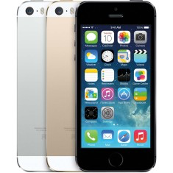
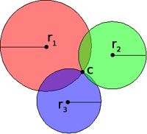
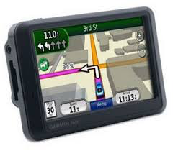

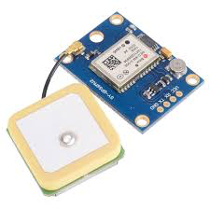

Funcionamento do GPS

Slide 4
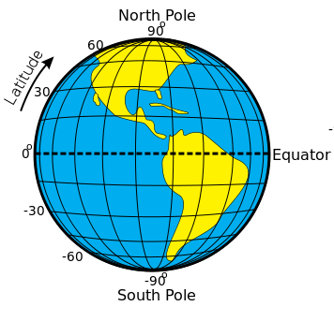
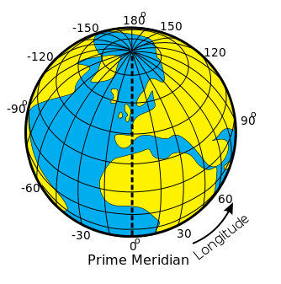
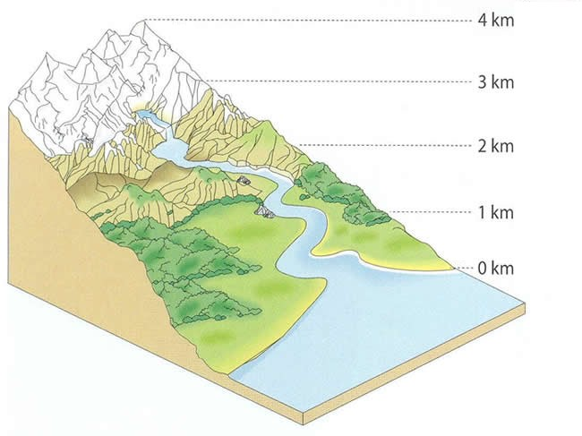
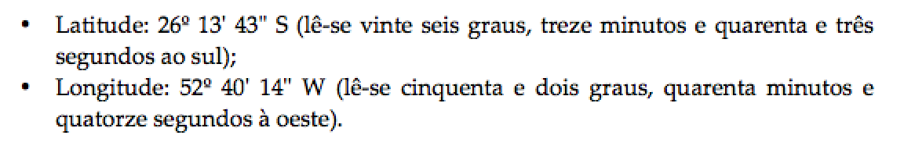
Geocódigos
Latitude
Longitude
Altitude

Slide 5

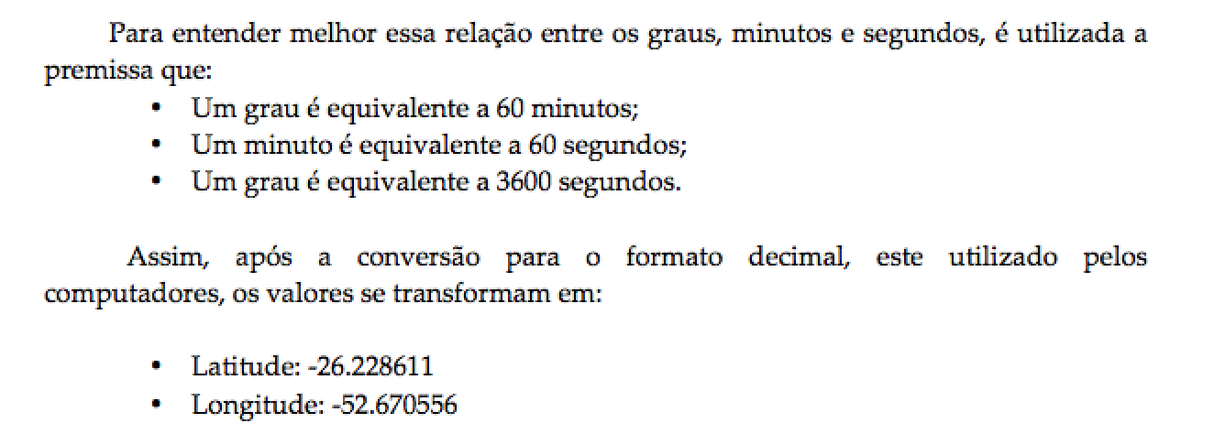
Graus para Decimais

Slide 6
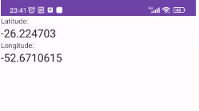
Tela do Aplicativo

Slide 7
Recuperando dados do GPS em Android
Utiliza-se a classe LocationManager.
Um evento é chamado quando a posição do GPS é atualizada
Deve-se dar permissão de acesso a posição no arquivo de manifesto.

Slide 8

Estrutura para recuperar dados do GPS
onProviderEnabled
onProviderDisabled
onStatusChanged

Slide 9
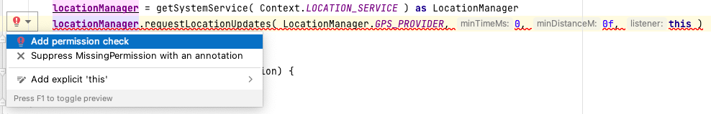
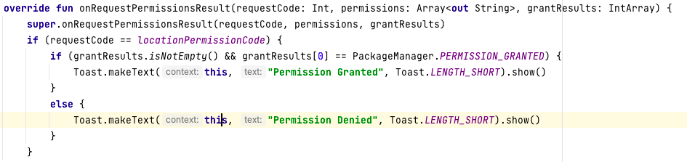
Verificando a permissão do uso do GPS

Slide 10
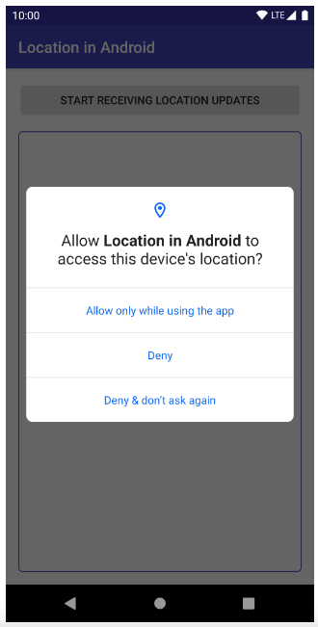
Tipos de permissão na primeira execução

Slide 11
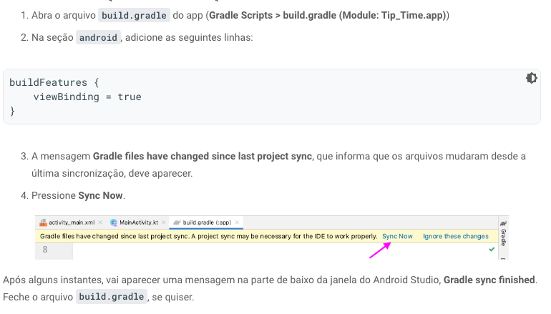
Utilizando o Binding para facilitar a referência aos componentes visuais

Slide 12
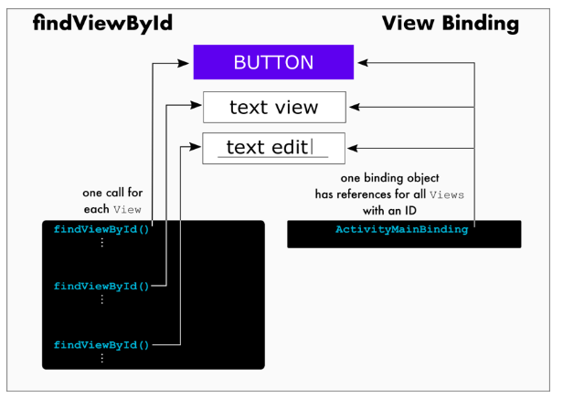
findViewById x Binding

Slide 13
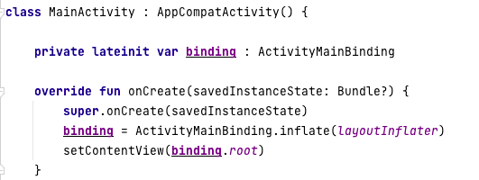
Inicializando o binding

Slide 14
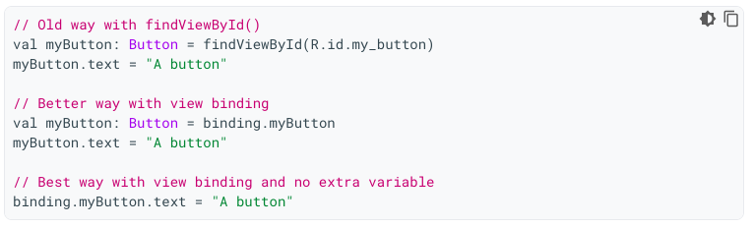
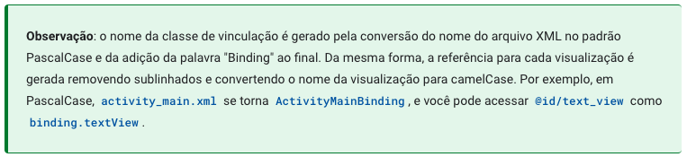
Usando os componentes visuais

Slide 15
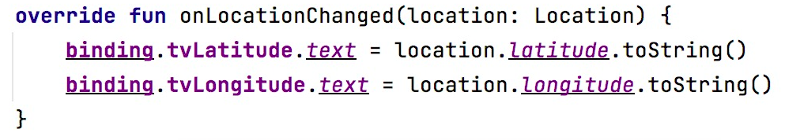
Lendo dados do GPS

Slide 16
Dicas
Adiciondo permissão em tempo de execução
ActivityCompat.requestPermissions(this,
arrayOf(Manifest.permission.ACCESS_FINE_LOCATION), 1)
Verificando se o GPS está ligado
if ( ! lm.isProviderEnabled( LocationManager.NETWORK_PROVIDER ) ) {
val intent = Intent( Settings.ACTION_LOCATION_SOURCE_SETTINGS )
startActivity( intent )
}

Slide 17
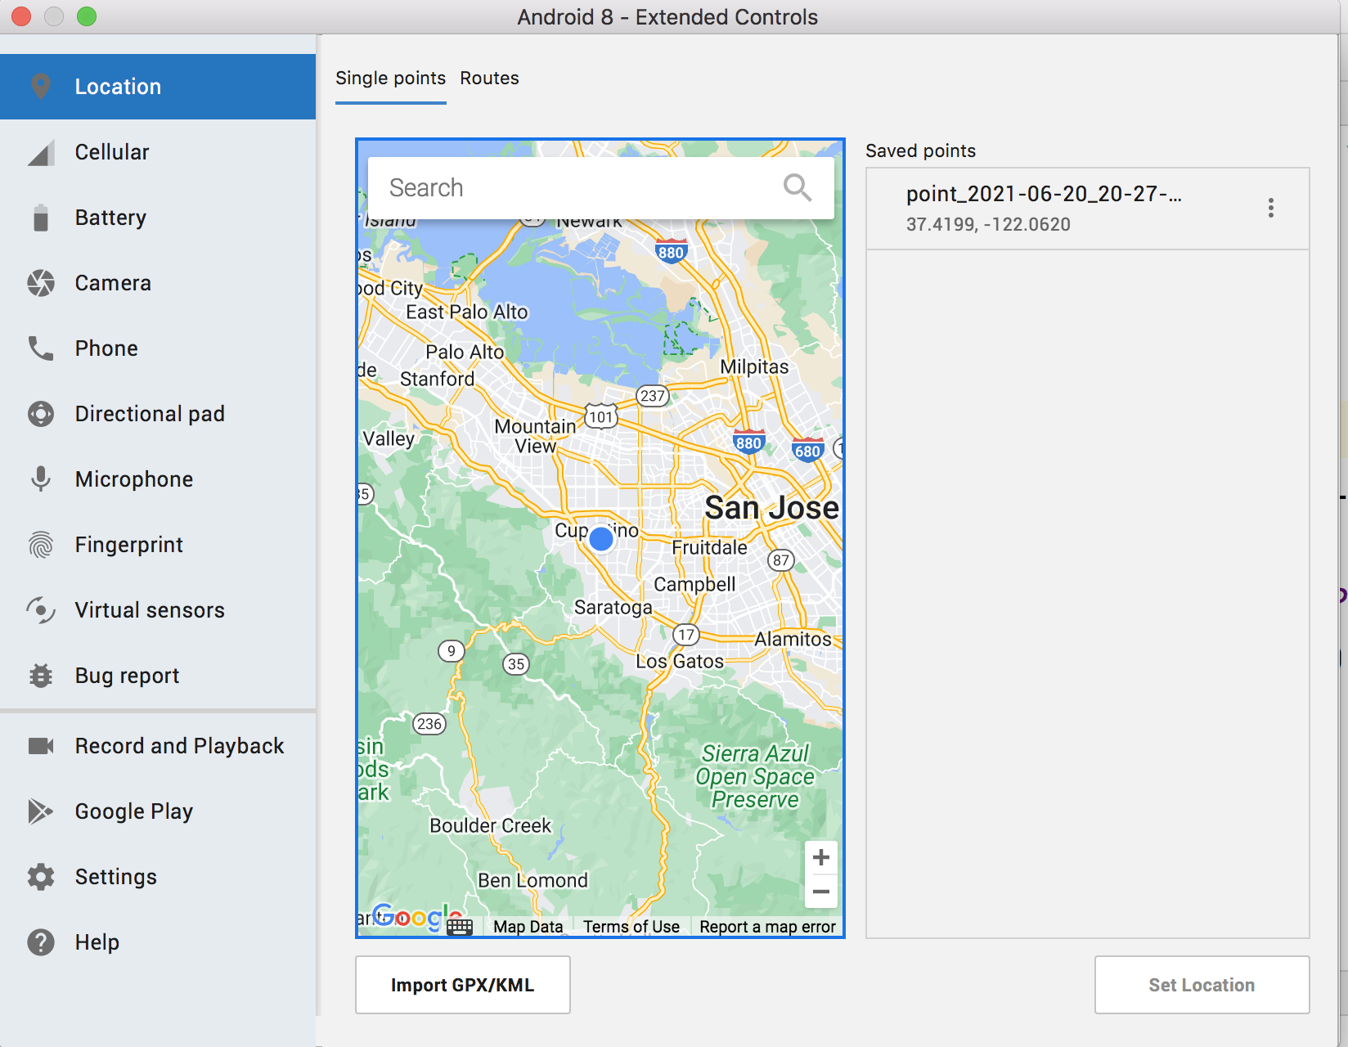
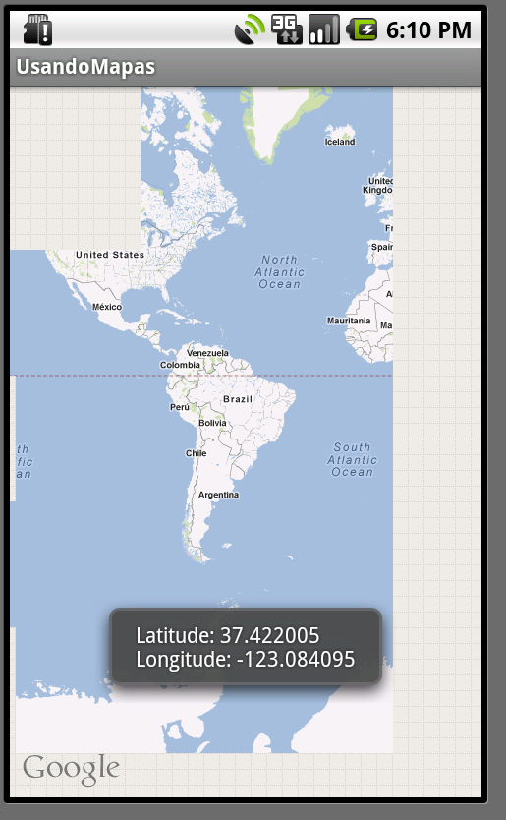
Simulando o GPS

Slide 18

?
?

Slide 19

Referencia: Capítulo 1 do Livro Explorando Recursos Avançados da Plataforma Android

Slide 20
Trabalhando com GPS na plataforma ANDROID
Robison Cris Brito
robison@utfpr.edu.br
@robisonbrito

